Slide 1
佈道與栽培（二）
傳什麼樣的福音？

Slide 2
一、傳純正的福音

Slide 3
福音是怎么？
神
福
音
是
三
位
一
體
真
神
的
工
作
聖靈
耶穌基督
罪人
十字架
認罪悔改
稱義
重生

Slide 4
二、藉著信心稱義
（羅馬書3:21-26）

Slide 5
21但如今，神的義在律法以外已經顯明出來，有律法和先知為證： 22就是神的義，因信耶穌基督加給一切相信的人，並沒有分別。 23因為世人都犯了罪，虧缺了神的榮耀； 24如今卻蒙神的恩典，因基督耶穌的救贖，就白白地稱義。 25神設立耶穌作挽回祭，是憑著耶穌的血，藉著人的信，要顯明神的義；因為他用忍耐的心寬容人先時所犯的罪， 26好在今時顯明他的義，使人知道他自己為義，也稱信耶穌的人為義。

Slide 6
一、因信稱義的原因及目的
羅馬書第一章
18原來，神的忿怒從天上顯明在一切不虔不義的人身上，就是那些行不義阻擋真理的人。

Slide 7
一、因信稱義的原因及目的
羅馬書第三章
10就如經上所記：沒有義人，連一個也沒有。11沒有明白的；沒有尋求神的；12都是偏離正路，一同變為無用。沒有行善的，連一個也沒有。

Slide 8
一、因信稱義的原因及目的
羅馬書第三章
23因為世人都犯了罪，虧缺了神的榮耀；

Slide 9
一、因信稱義的原因及目的
羅馬書第三章
21但如今，神的義在律法以外已經顯明出來，有律法和先知為證：
羅馬書第一章
17因為神的義正在這福音上顯明出來；

Slide 10
一、因信稱義的原因及目的
馬太福音第五章
17「莫想我來要廢掉律法和先知。我來不是要廢掉，乃是要成全。 18我實在告訴你們，就是到天地都廢去了，律法的一點一畫也不能廢去，都要成全。

Slide 11
律法和先知指向耶穌
律
法
耶
穌
先
知

Slide 12
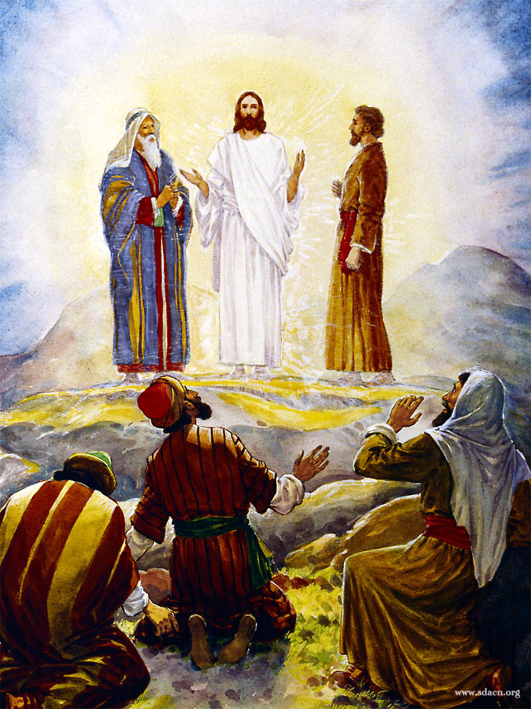

Slide 13
舊約神的公義與慈愛透過新約在十字架上達到頂峰
舊約
新約
神的慈愛
十字架
神的慈愛
達到頂峰
神的公義
十字架
神的公義
達到頂峰

Slide 14
一、因信稱義的原因及目的
羅馬書第三章
21但如今，神的義在律法以外已經顯明出來，有律法和先知為證：
25要顯明神的義；
26好在今時顯明他的義，使人知道他自己為義，也稱信耶穌的人為義。

Slide 15
二、因信稱義的代價和根基
羅馬書第三章
25神設立耶穌作挽回祭，是憑著耶穌的血，藉著人的信，要顯明神的義；因為他用忍耐的心寬容人先時所犯的罪，

Slide 16
二、因信稱義的代價和根基
新譯本羅馬書第三章
25神設立了耶穌為贖罪祭〔「贖罪祭」原文直譯作「蔽罪所」。〕，是憑著他的血，借著人的信，為的是要顯明神的義；因為神用忍耐的心寬容了人從前所犯的罪，

Slide 18
二、因信稱義的代價和根基
羅馬書第三章
26好在今時顯明他的義，使人知道他自己為義，也稱信耶穌的人為義。

Slide 19
三、因信稱義的途徑與果效
羅馬書第三章
22就是神的義，因信耶穌基督加給一切相信的人，並沒有分別。
24如今卻蒙神的恩典，因基督耶穌的救贖，就白白地稱義。

Slide 20
三、我們重生了嗎？
（約翰福音3:1-16）

Slide 21
1有一個法利賽人，名叫尼哥德慕，是猶太人的官。 2這人夜裏來見耶穌，說：「拉比，我們知道你是由神那裏來作師傅的；因為你所行的神蹟，若沒有神同在，無人能行。」 3耶穌回答說：「我實實在在地告訴你，人若不重生，就不能見神的國。」 4尼哥德慕說：「人已經老了，如何能重生呢？豈能再進母腹生出來嗎？」 5耶穌說：「我實實在在地告訴你，人若不是從水和聖靈生的，就不能進神的國。 6從肉身生的就是肉身；從靈生的就是靈。 7我說：『你們必須重生』，你不要以為希奇。 8風隨著意思吹，你聽見風的響聲，卻不曉得從哪裏來，往哪裏去；凡從聖靈生的，也是如此。」

Slide 22
9尼哥德慕問他說：「怎能有這事呢？」 10耶穌回答說：「你是以色列人的先生，還不明白這事嗎？ 11我實實在在地告訴你，我們所說的是我們知道的；我們所見證的是我們見過的；你們卻不領受我們的見證。 12我對你們說地上的事，你們尚且不信，若說天上的事，如何能信呢？ 13除了從天降下、仍舊在天的人子，沒有人升過天。 14摩西在曠野怎樣舉蛇，人子也必照樣被舉起來， 15叫一切信他的都得永生。 16「神愛世人，甚至將他的獨生子賜給他們，叫一切信他的，不致滅亡，反得永生。 17因為神差他的兒子降世，不是要定世人的罪，乃是要叫世人因他得救。

Slide 23
一、若不重生不能见神的国
約翰福音第三章
1有一個法利賽人，名叫尼哥德慕，是猶太人的官。 2這人夜裏來見耶穌，說：「拉比，我們知道你是由神那裏來作師傅的；因為你所行的神蹟，若沒有神同在，無人能行。」 3耶穌回答說：「我實實在在地告訴你，人若不重生，就不能見神的國。」

Slide 24
一、若不重生不能见神的国
約翰福音第三章
4尼哥德慕說：「人已經老了，如何能重生呢？豈能再進母腹生出來嗎？」 5耶穌說：「我實實在在地告訴你，人若不是從水和聖靈生的，就不能進神的國。

Slide 25
一、若不重生不能见神的国
以西结书第三十六章
25我必用清水灑在你們身上，你們就潔淨了。我要潔淨你們，使你們脫離一切的污穢，棄掉一切的偶像。 26我也要賜給你們一個新心，將新靈放在你們裏面，又從你們的肉體中除掉石心，賜給你們肉心。 27我必將我的靈放在你們裏面，使你們順從我的律例，謹守遵行我的典章。

Slide 26
二、重生绝对是圣灵的工作
約翰福音第三章
6從肉身生的就是肉身；從靈生的就是靈。 7我說：『你們必須重生』，你不要以為希奇。 8風隨著意思吹，你聽見風的響聲，卻不曉得從哪裏來，往哪裏去；凡從聖靈生的，也是如此。」

Slide 27
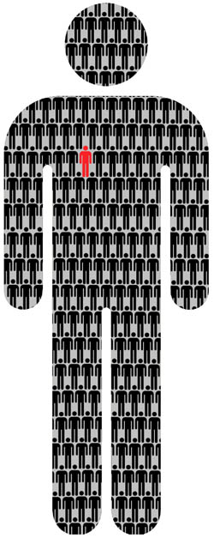
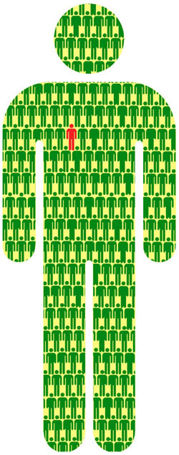
亚当
基督
從肉身生（舊人）
從聖靈生（新人）
在亚当里
在基督里
重生
若有人在基督里，他就是新造的人，旧事已过，都变成新的了。(林后5:17)

Slide 28
二、重生绝对是圣灵的工作
約翰福音第一章
13這等人不是從血氣生的，不是從情慾生的，也不是從人意生的，乃是從神生的。

Slide 29
二、重生绝对是圣灵的工作
約翰福音第三章
6從肉身生的就是肉身；從靈生的就是靈。 7我說：『你們必須重生』，你不要以為希奇。 8風隨著意思吹，你聽見風的響聲，卻不曉得從哪裏來，往哪裏去；凡從聖靈生的，也是如此。」

Slide 30
二、重生绝对是圣灵的工作
約翰福音第三章
9尼哥德慕問他說：「怎能有這事呢？」 10耶穌回答說：「你是以色列人的先生，還不明白這事嗎？ 11我實實在在地告訴你，我們所說的是我們知道的；我們所見證的是我們見過的；你們卻不領受我們的見證。 12我對你們說地上的事，你們尚且不信，若說天上的事，如何能信呢？ 13除了從天降下、仍舊在天的人子，沒有人升過天。

Slide 31
三、重生是要使我们得永生
約翰福音第三章
14摩西在曠野怎樣舉蛇，人子也必照樣被舉起來， 15叫一切信他的都得永生。 16「神愛世人，甚至將他的獨生子賜給他們，叫一切信他的，不致滅亡，反得永生。

Slide 35
三、重生是要使我们得永生
約翰一書第二章
25主所應許我們的就是永生。
羅馬書第六章
23因為罪的工價乃是死；惟有神的恩賜，在我們的主基督耶穌裏，乃是永生。
約翰福音第十七章
3認識你－獨一的真神，並且認識你所差來的耶穌基督，這就是永生。

Slide 36
福音
神
藉信
耶穌基督
聖靈
稱義
十字架
重生
成聖
救恩
永生

Slide 37
十字架是我的榮耀
十字架是我的荣耀.avi

